Slide 1
Maximiliano Neiner
Programación II
C #
Clase 5

Slide 2

Temas a Tratar
Arrays
Colecciones

Slide 3

Temas a Tratar
Arrays
  Descripción.
  Unidimensionales.
  Multidimensionales.
Colecciones

Slide 4

Arrays (1/2)
Un Array puede ser unidimensional, multidimensional o anidado (jagged).
El valor por defecto de Array de elementos numéricos (value types) se establece en cero, mientras que los objetos (reference types) se establece en null.
Un Array anidado es un Array de Arrays, por lo tanto, al ser tipos por referencia se inicializan en null.

Slide 5
Arrays (2/2)
Los Arrays en C# son base-cero: un Array con ‘n’ elementos está indexado de 0 a n-1.
Los elementos de un Array pueden ser de cualquier tipo, incluso de tipo Array (Clase).
Los Arrays son reference type, heredan de la clase abstracta System.Array.
Implementan la interfaz IEnumerable por lo tanto se pueden iterar usando foreach.

Slide 6
Temas a Tratar
Arrays
  Descripción.
  Unidimensionales.
    Sintaxis.
    La Clase System.Array.
  Multidimensionales.
Colecciones

Slide 7
Temas a Tratar
Arrays
  Descripción.
  Unidimensionales.
    Sintaxis.
    La Clase System.Array.
  Multidimensionales.
Colecciones

Slide 8
Sintaxis - Declaración
[acceso] Tipo [] nombre_Array;
En la declaración de un Array en C# los corchetes se colocan detrás del tipo y no detrás de la variable.
Esta pequeña diferencia sintáctica se debe a una importante diferencia semántica:
  Aquí los Arrays son objetos derivados de la clase System.Array.
  Por lo tanto, cuando se declara un Array en C# este aún no se habrá creado, es decir, no se habrá reservado aún memoria para él.
  En consecuencia, los Arrays de C# son todos dinámicos, y antes de poder usarlos habrá que instanciarlos, como si fuera cualquier otro objeto.

Slide 9
Sintaxis - Instanciación
nombre_Array = new Tipo[CANT_ELEMENTOS];
Los Arrays se pueden declarar e instanciar en una misma línea.
[accseso] Tipo [] nombre_Array = new Tipo[CANT_ELEMENTOS];

Slide 10
Temas a Tratar
Arrays
  Descripción.
  Unidimensionales.
    Sintaxis.
    La Clase System.Array.
  Multidimensionales.
Colecciones

Slide 11
Temas a Tratar
Arrays
  Descripción.
  Unidimensionales.
    Sintaxis.
    La Clase System.Array.
      Métodos y Propiedades.
  Multidimensionales.
Colecciones

Slide 12
Métodos (1/2)
CopyTo:
  Copia todos los elementos del Array unidimensional actual al Array unidimensional especificado, desde el índice indicado.
GetLength:
  Obtiene el número de elementos para una dimensión determinada del Array.
GetLowerBound/GetUpperBound: Obtiene el límite inferior/superior para una dimensión determinada del Array.

Slide 13
Propiedades
Métodos (2/2)
GetValue/SetValue:
  Obtiene o establece el valor de uno o varios elementos del Array.
Initialize:
  Inicializa todos los elementos del Array, llamando al constructor por defecto.
Length: Obtiene la cantidad total de elementos de todas las dimensiones del Array.
Rank: Obtiene el número de dimensiones del Array.

Slide 14
Temas a Tratar
Arrays
  Descripción.
  Unidimensionales.
  Multidimensionales.
Colecciones

Slide 15
Temas a Tratar
Arrays
  Descripción.
  Unidimensionales.
  Multidimensionales.
    Sintaxis.
Colecciones

Slide 16
Sintaxis - Declaración
[acceso] Tipo [ , ] nombre_Array;
Sintaxis - Instanciación
nombre_Array = new Tipo[FILAS, COLUMNAS];

Slide 17
Demo

Slide 18
Temas a Tratar
Arrays
Colecciones
  Características
  Pilas
  Colas
  Listas
  Hash Tables
  Generics

Slide 19
Características
.NET ofrece muchas clases para almacenamiento de datos mucho más especializadas que los Arrays.
  Pilas (LIFO)
  Colas (FIFO)
  Listas
  Hash Tables
  Diccionarios
Están definidas en los NameSpaces System.Collections o System.Collections.Generic.
Se pueden heredar para especializarlas aún más según las necesidades.

Slide 20
Temas a Tratar
Arrays
Colecciones
  Características
  Pilas
  Colas
  Listas
  Hash Tables
  Generics

Slide 21
Pilas - Stack
Representa una colección de objetos no genéricos del tipo LIFO (Last In First Out).
Métodos
  Clear: Remueve todos los elementos de la pila.
  Peek: Retorna el elemento de la cima de la pila, sin removerlo.
  Pop: Ídem anterior, pero remueve el objeto (desapila).
  Push: Inserta un objeto a la cima de la pila.
Propiedades
  Count: Devuelve el número de elementos contenidos en la pila.

Slide 22
Temas a Tratar
Arrays
Colecciones
  Características
  Pilas
  Colas
  Listas
  Hash Tables
  Generics

Slide 23
Colas - Queue
Representa una colección de objetos no genéricos del tipo FIFO (First In First Out).
Métodos
  Clear: Remueve todos los elementos de la cola.
  Dequeue: Retorna y remueve el primer elemento de la cola.
  Enqueue: Inserta un objeto al final de la cola.
  Peek: Retorna el primer elemento de la cola, sin removerlo.
Propiedades
  Count: Devuelve el número de elementos contenidos en la cola.

Slide 24
Temas a Tratar
Arrays
Colecciones
  Características
  Pilas
  Colas
  Listas
  Hash Tables
  Generics

Slide 25
ArrayList
La colección ArrayList puede cambiar su tamaño dinámicamente según sea requerido.
Métodos
  Add: Agrega un objeto al final de la colección.
  Clear: Remueve todos los elementos de la colección.
  Insert: Inserta un elemento en un determinado índice.
  Remove: Remueve un objeto.
  Reverse: Invierte el orden de toda la colección.
  Sort: Ordena el contenido de la colección.
Propiedades
  Count: Devuelve el número de elementos contenidos en la colección.

Slide 26
Temas a Tratar
Arrays
Colecciones
  Características
  Pilas
  Colas
  Listas
  Hash Tables
  Generics

Slide 27
HashTables
Las hashTables operan sobre el principio de pares clave/valor. Cada valor debe añadirse y recuperarse por la misma clave.
Métodos
  Add: Agrega un elemento con una clave específica.
  Clear: Remueve todos los elementos de la colección.
  Remove: Remueve un objeto con una clave específica.
Propiedades
  Count: Devuelve el número de pares clave/valor contenidos en la colección.

Slide 28
Temas a Tratar
Arrays
Colecciones
  Características
  Pilas
  Colas
  Listas
  Hash Tables
  Generics
    Características
    Colecciones Genéricas

Slide 29
Generics (1/2)
Se introduce el concepto de Parámetro Tipo a partir de .NET 2.0.
Usado muy comúnmente para crear clases de colecciones.
Beneficios:
  Aumenta la seguridad de tipos de datos (errores en tiempo de compilación en lugar de ejecución).
  Aumenta la reutilización de código (habría que crear una clase por cada tipo para obtener los mismos beneficios de performance).
  Aumenta la performance (boxing/unboxing)

Slide 30
Generics (2/2)
No sólo se pueden crear clases Generic, sino también Interfaces, Métodos, Eventos y Delegados.
Se puede limitar el acceso a determinados métodos según el tipo de datos utilizado en la clase Generic (constraints).
Se debe preferir siempre el uso de una clase Generic que el de su contraparte no-Generic.

Slide 31
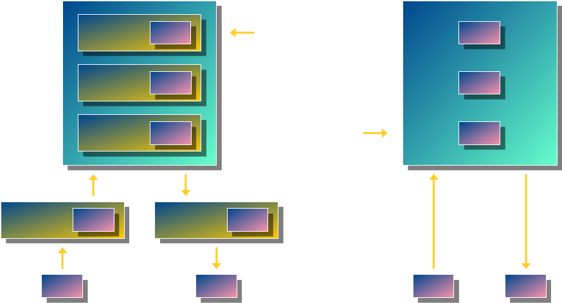
Generics. Ejemplo
Sin Generics
object
int
int
object
int
int
Con Generics
object
int
int
object
object
int
int
Box
Unbox
int
int
int
int
Push
Pop
Push
Pop
Notes:
Éste diagrama describe la operación y refuerza los beneficios del uso de un stack genérico sobre utilizar un stack multipropósito.
Debe ser observado que la técnica de derivar la colección de clases con fines generales y proveyendo un método tipo reforzado no resolverá muchos de los problemas. El único real beneficio es el potencial por un grado más de chequeo en tiempo de compilación.
#############################################
Ventajas del uso de componentes genéricos
Los componentes genéricos permiten a los programadores crear, probar e implementar código y, a continuación, volver a utilizarlo para varios tipos de datos diferentes. Este hecho también se observa en el primer ejemplo Stack. Sin embargo, el segundo ejemplo permite al programa volver a utilizar código con un efecto insignificante en las aplicaciones. En lo que respecta a los tipos de valor, el primer ejemplo Stack impone una penalización de rendimiento considerable, mientras que el segundo elimina completamente dicha penalización al haber eliminado la operación "boxing" y las conversiones en sentido descendente.
Por otro lado, los componentes genéricos se comprueban en tiempo de compilación. Cuando el programa crea instancias de una clase genérica con un parámetro de tipo proporcionado, dicho parámetro sólo puede ser del tipo especificado por el programa en la definición de clase. Por ejemplo, desde el momento en que el programa creó una pila de objetos Customer, éste ya no era capaz de insertar un entero en la pila. La exigencia de este comportamiento permite crear código con un mayor nivel de confiabilidad.
Asimismo, la implementación en C# de componentes genéricos reduce considerablemente la cantidad de código en comparación con otras implementaciones de tipos seguros. La creación de colecciones con tipo a través de componentes genéricos evita la necesidad de crear versiones específicas de cada una de las clases al tiempo que se aprovechan las ventajas en cuanto a rendimiento derivadas de dicha creación. Por ejemplo, el programa puede crear una clase Stack parametrizada, evitando de este modo la necesidad de crear un elemento IntegerStack para el almacenamiento de enteros, un elemento StringStack para el almacenamiento de cadenas y un elemento CustomerStack para el almacenamiento de tipos Customer.
Esto conlleva, por supuesto, la creación de un código más legible. La creación de una clase Stack permite al programa encapsular todos los comportamientos asociados a una pila en una única clase adecuada. Asimismo, al crear una pila de tipos Customer, resulta evidente que el programa utiliza una estructura de datos de pila, si bien es cierto que con tipos Customer almacenados.

Slide 32
Temas a Tratar
Arrays
Colecciones
  Características
  Pilas
  Colas
  Listas
  Hash Tables
  Generics
    Características
    Colecciones Genéricas

Slide 33
Colecciones Genéricas
Dictionary<Tclave, Tvalor>
Representa una colección de clave-valor.
List<T>
  Representa una lista de objetos fuertemente tipada, que puede ser accedida por índice. Provee métodos para buscar, ordenar y manipular listas.
SortedDictionary<Tclave, Tvalor>
  Ídem Dictionary, pero son ordenados por la clave.
SortedList<Tclave, Tvalor>
  Ídem List, pero son ordenados por la clave.

Slide 34
Demo

